Slide 1

UBND QUẬN LONG BIÊN
TRƯỜNG MẦM NON GIANG BIÊN
Truyện: Cây rau của Thỏ Út
Đối tượng: Trẻ MGL A3
LĨNH VỰC PHÁT TRIỂN NGÔN NGỮ

Slide 2


Ổn định tổ chức
Bài hát: Trời nắng trời mưa

Slide 3

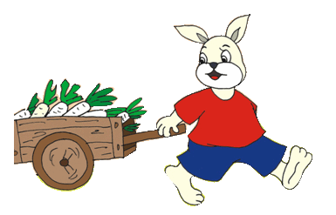
Chuyện: Cây rau của thỏ út

Slide 4
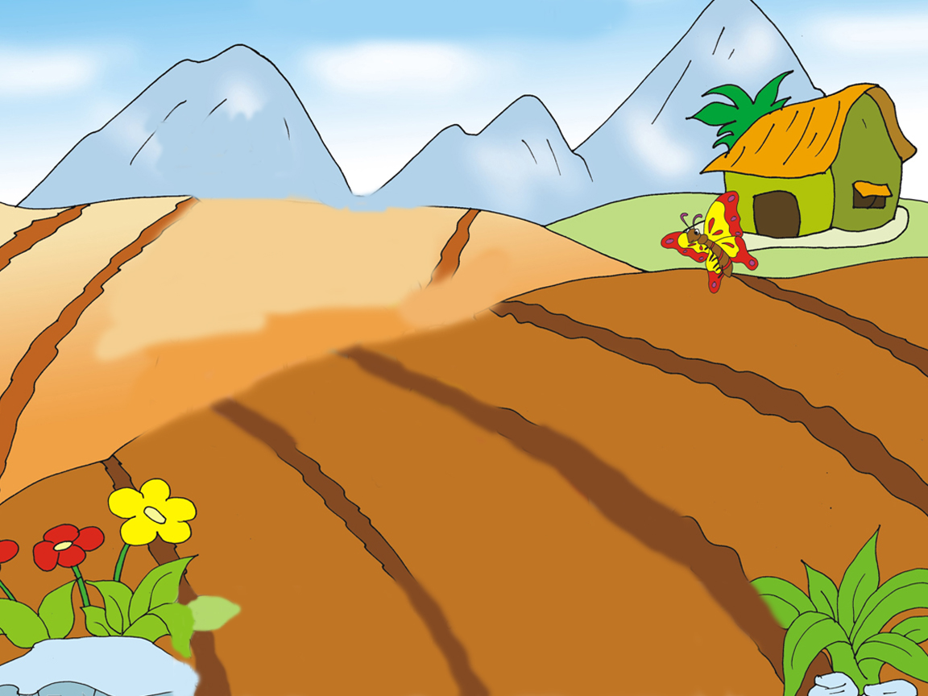
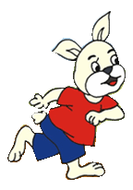

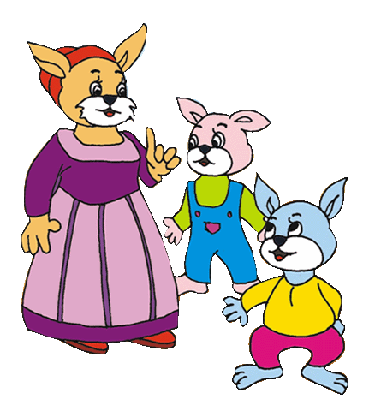
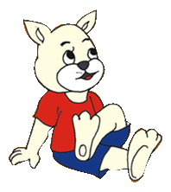

Slide 5
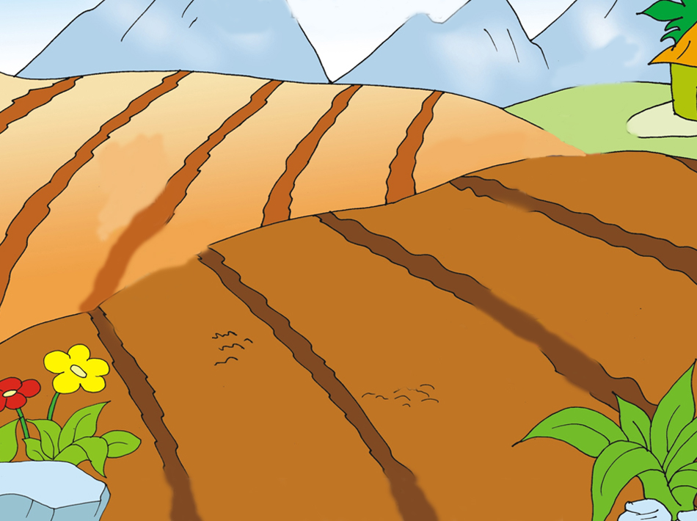
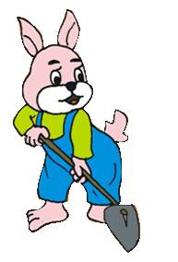

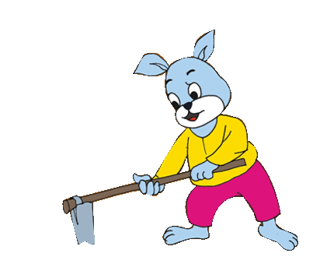

Slide 6
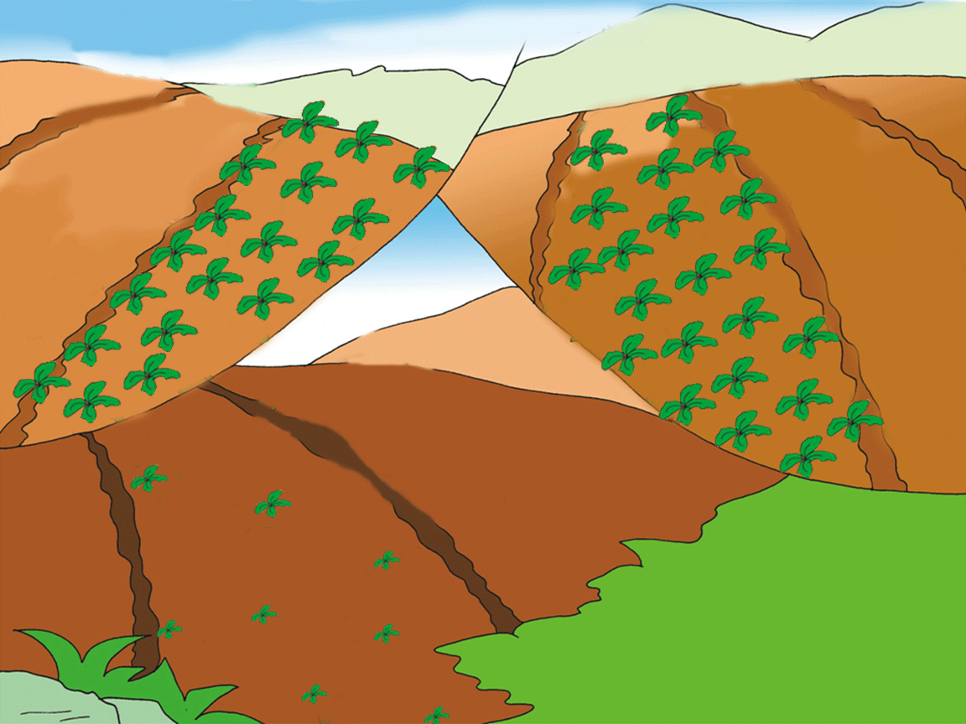

Slide 7
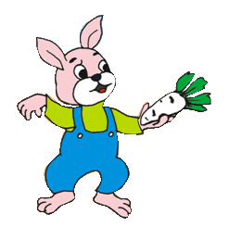
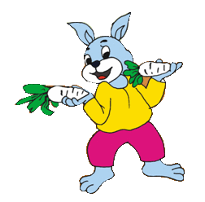
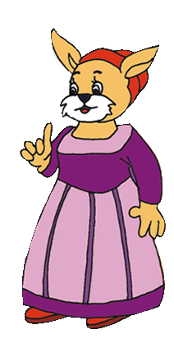
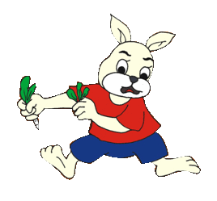

Slide 9
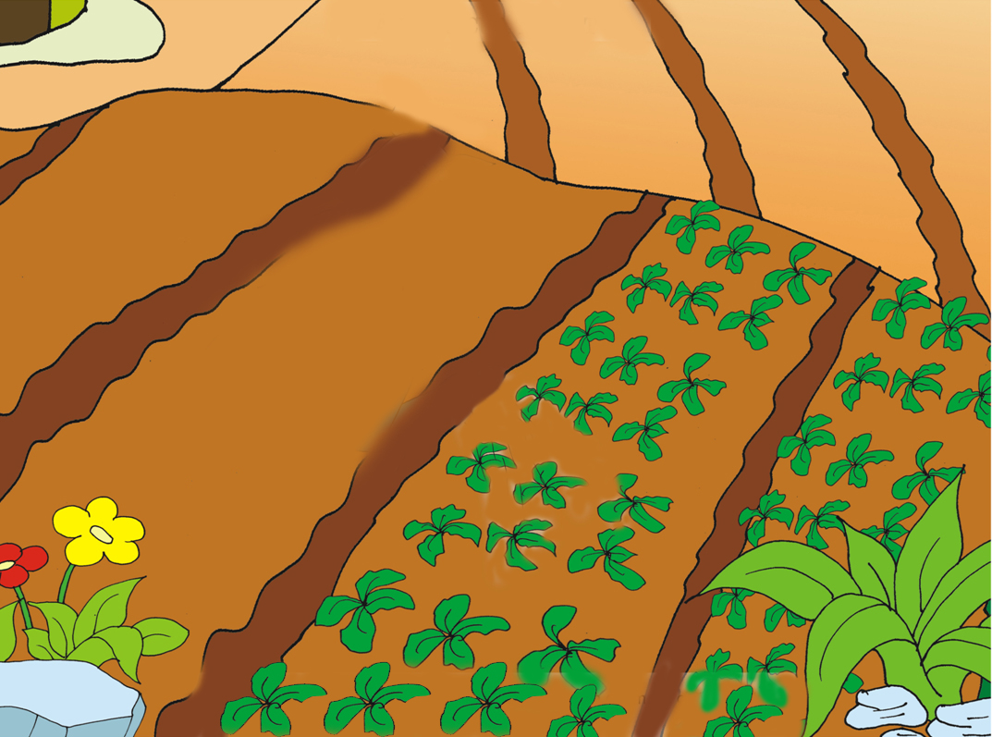
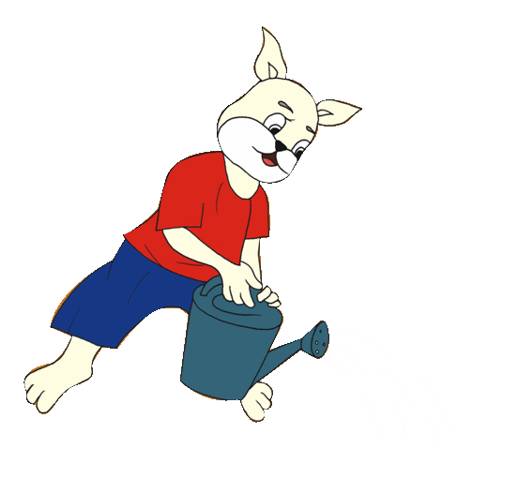

Slide 10
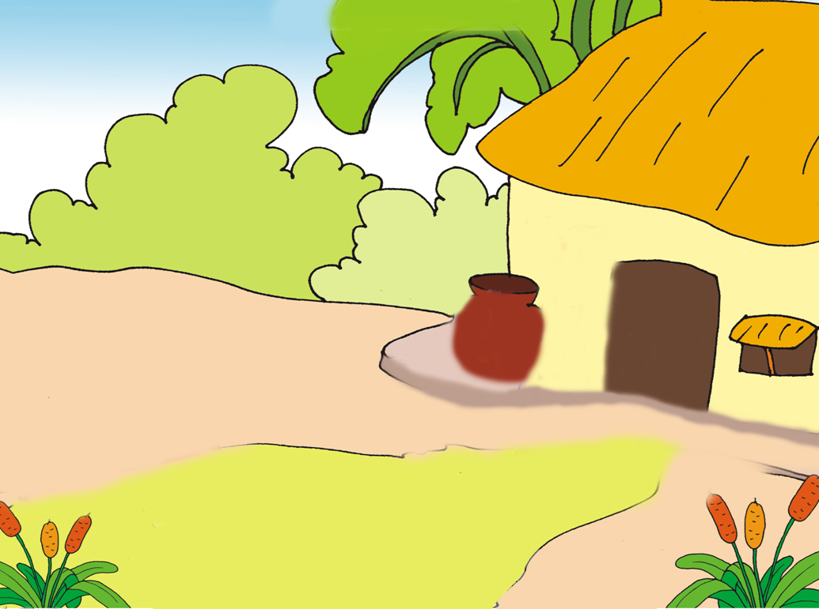
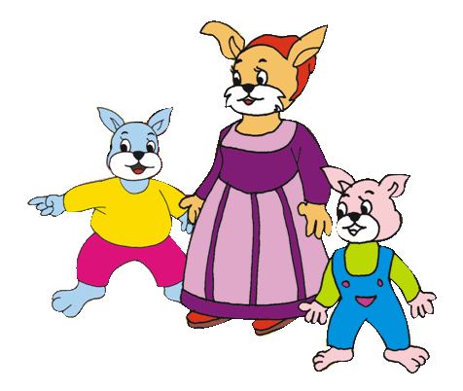
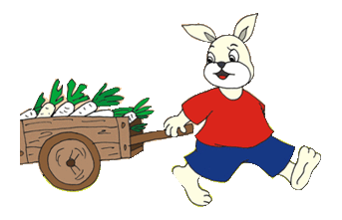

Slide 11


Cô giới thiệu nội dung câu chuyện:
“ Chuyện cây rau của Thỏ út kể về cách trồng rau của anh em nhà thỏ. Hai Thỏ anh thì chăm chỉ, biết vâng lời mẹ, còn Thỏ út thì ham chơi, không biết vâng lời mẹ nên thỏ Út đã không biết cách trồng rau. Nhưng sau Thỏ Út đã hỏi lại mẹ cách trồng rau và cách chăm bón. Nhờ sự chịu khó nên khi thu hoạch cây rau và củ rau của Thỏ Út rất to”
- Cho trẻ đặt tên câu chuyện theo ý hiểu của trẻ.

Slide 12
Đàm thoại

Slide 13
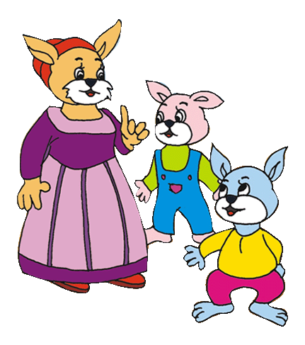
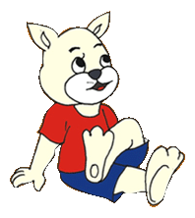
Câu chuyện có tên là gì? Trong câu chuyện có những nhân vật nào?

Slide 14
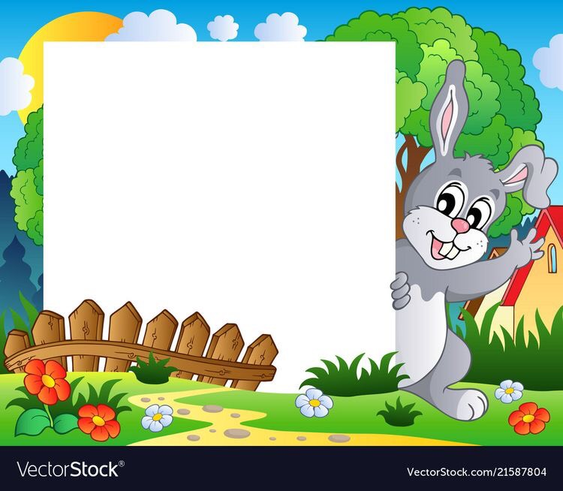
- Thỏ mẹ dẫn các con ra vườn để làm gì?
- Khi mẹ giảng cách trồng rau thỏ Út đã nghĩ như thế nào?

Slide 16
Khi trồng rau thỏ Út đã đi đâu? Theo các con Thỏ Út là người như thế nào?

Slide 18
- Những cây rau của hai anh Thỏ trông như thế nào?
- Còn rau của thỏ út thì sao?

Slide 20
-Vì sao khi thu hoạch cây rau của các anh thì củ to mà rau của Thỏ Út củ lại nhỏ?
+ Thấy rau của mình như vậy thỏ Út cảm thấy thế nào?

Slide 22
Thỏ Út đã hỏi mẹ điều gì?

Slide 24
+ Vụ sau những cây rau của thỏ út như thế nào?
+ Khi thấy thỏ út chăm chỉ, chịu khó làm việc thỏ Mẹ cảm thấy ra sao?

Slide 27
Qua câu chuyện này các con học được điều gì?
=> Giáo dục trẻ: Câu chuyện muốn nhắn nhủ các con rằng muốn đạt được thành quả thì các con luôn phải chăm chỉ chịu khó, lắng nghe lời dạy của ông bà, bố mẹ và người lớn.

Slide 28
Xem video câu chuyện

Slide 29
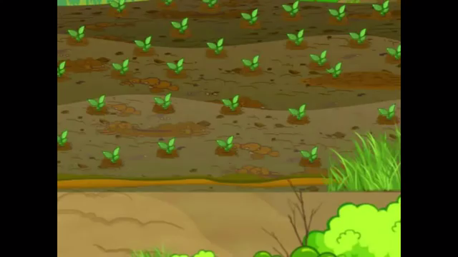

Slide 30


Bài học đến đây là kết thúc
Chúc các con luôn chăm ngoan, học giỏi!

